Slide 1

ARI, LSL PRO, PRONOTE
et approche par
compétenceS

Slide 2
OBJECTIFS DE CES RENCONTRES
Impulser travail en équipe disciplinaire dans chaque établissement
Favoriser les échanges entre établissements
Désenclaver les établissements isolés
Harmoniser les pratiques et définir une politique académique concertée pour nos disciplines LHG

Slide 3
Prochaines rencontres
FORMATIONS EN PRESENTIEL
Les CCF en CAP : mise en pratique
Grilles de compétences : réalisations
Terminale bac pro 2022 :
    a) Programme limitatif en français
    b) Adaptation du programme d’histoire-géographie en terminale
    ……….Avec des intervenants extérieurs…..

Slide 4
Sommaire
Introduction : L’approche par compétences (APC).
  1. De l’attestation intermédiaire de réussite (ARI) au LSL Pro.
  2. Des programmes LHG au LSL Pro.
  3. Du LSL Pro à Pronote.
  4. De Pronote à l’évaluation des compétences.
  5. De l’évaluation des compétences à leur enseignement.
Notes:
Le but de cette présentation est de proposer un discours commun et une terminologie commune pour faciliter la communication car de grandes disparités d’acceptions liées à des termes et notions souvent polysémiques qui brouillent parfois la communication.
Ces mises au point visent à considérer la dimension pédagogique de la mise en œuvre du LSL pro, qui oblige à mener une réflexion sur les lignes à renseigner dans Pronote, qui engage à leur tour une réflexion dans chaque discipline autour de leur finalité, de l’évaluation et de l’enseignement/apprentissage.

Slide 5
Introduction
L’approche par compétences : aspects règlementaires
2000, sommet de Lisbonne
2005, socle commun
2014 : les blocs de compétences
APC inscrite dans tous les programmes et référentiels

Slide 6
Introduction
L’approche par compétences : aspects pédagogiques
 | Rédaction suite d’un récit | Exposé Zola | Grammaire | Rédaction article de journal | Résumé chapitre 2 Zola | Débat Monde ouvrier/Zola | MOYENNE
Victorine | 7 | 10 | 8 | 6 | 14 | 15
Brandon | 13 | 8 | 10 | 13 | 9 | 7
FAIRE LA SOMME DE POINTS
VERSUS
DONNER DU SENS À UN ENSEMBLE D’INDICES QUALITATIFS ET QUANTITATIFS
(De Ketele , 2013)
 | ECRITURE |  | MAITRISE DE LA LANGUE | LECTURE | ORAL
 | Rédaction suite d’un récit | Rédaction article de journal | Grammaire | Résumé chapitre 2 Zola | Exposé Zola | Débat : monde ouvrier / Zola
Victorine | 7 | 6 | 8 | 14 | 10 | 15
Brandon | 13 | 13 | 10 | 9 | 8 | 7
Notes:
Que dire de ces élèves ?
Grille 1 Ces élèves auront tous la même moyenne (60 => 10/20. Quel bilan à part « élève moyen » ? )
Grille 2 (APC) :
Victorine rencontre des difficultés en écriture, sans doute liées à des fragilités en maîtrise de la langue (orthographe ?°) puisqu’à l’oral elle obtient de bons résultats. Pas de problème en lecture (…littéraire mais peut-être en a t- elle sur un texte explicatif ? )
Brandon rencontre des difficultés à l’oral ( timidité ? difficultés d’expression ? ), mais semble être plus à l’aise à l’écrit bien qu’il présente des fragilités en lecture.
Plus value, de l’évaluation par compétences :
Des profils se dessinent qui permettent aux élèves de mieux saisir les domaines sur lesquels doivent porter leurs efforts mais aussi ceux dans lesquels ils réussissent (estime de soi ) et aux enseignants de mieux identifier l’accompagnement à proposer, les points de vigilance à avoir.
=> donner du sens à un ensemble d’indices quantitatifs et qualitatifs plutôt que faire une somme de points.
Deux conceptions de l’évaluation : la 1ère basée sur le contrôle, la vérification des acquisitions, la mesure des écarts par rapport à une norme, une moyenne suivie d’un verdict / la 2ème (APC) basée elle aussi sur le contrôle et la vérification des acquisitions + les domaines de réussite et les domaines fragiles mais l’APC offre en plus des indications pour que les élèves orientent leur travail, donne des indications pour orienter le travail des enseignants (collectif dans la classe mais aussi différenciation pédagogique selon profils de chaque élève, remédiation, etc. ) en hiérarchisant les difficultés.
Evaluation formative VS évaluation-contrôle de conformité
Les enseignants de la voie professionnelle sont familiers de ces concepts, avec la pratique du CCF et CC ; indissociable de l’approche par compétences ( voir les grilles d’évaluation des différentes épreuves). Si le propos est aujourd’hui bien intégré, il n’a pourtant pas encore pleinement infusé les pratiques évaluatives des enseignants.
Donc « évaluer des compétences pour quoi ? » => pour que ces évaluations soient formatives et s’inscrivent dans un processus d’apprentissage.

Slide 7
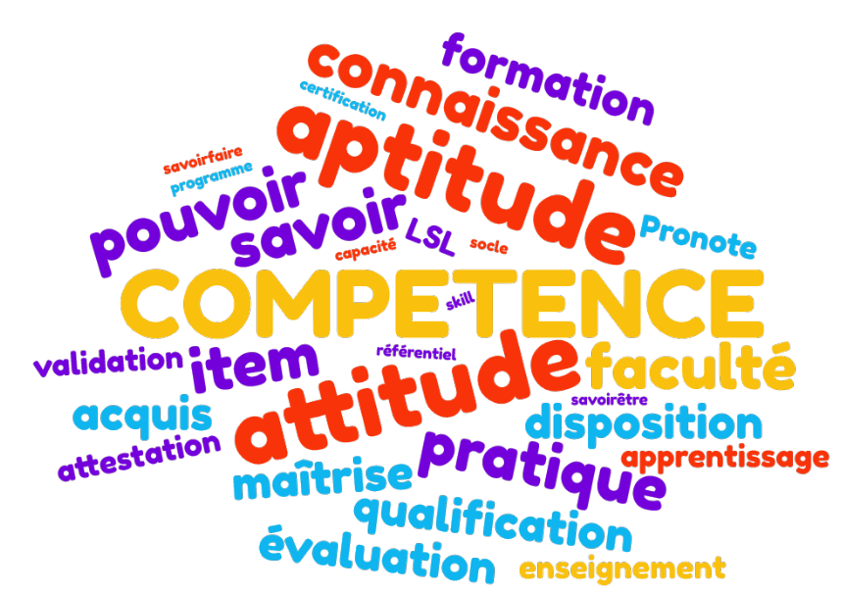
  Qu’est-ce qu’une compétence ?
Notes:
Assembler trois termes de ce nuage de mots pour parvenir à une définition de la compétence.
Confusion fréquente sur la nature des éléments qui rentre dans la composition de la compétence / mélange entre « compétences » et processus pour les acquérir / confusion « compétences » et outils pour les évaluer etc. Exemple : connaissance-savoir faire-certification

Slide 8
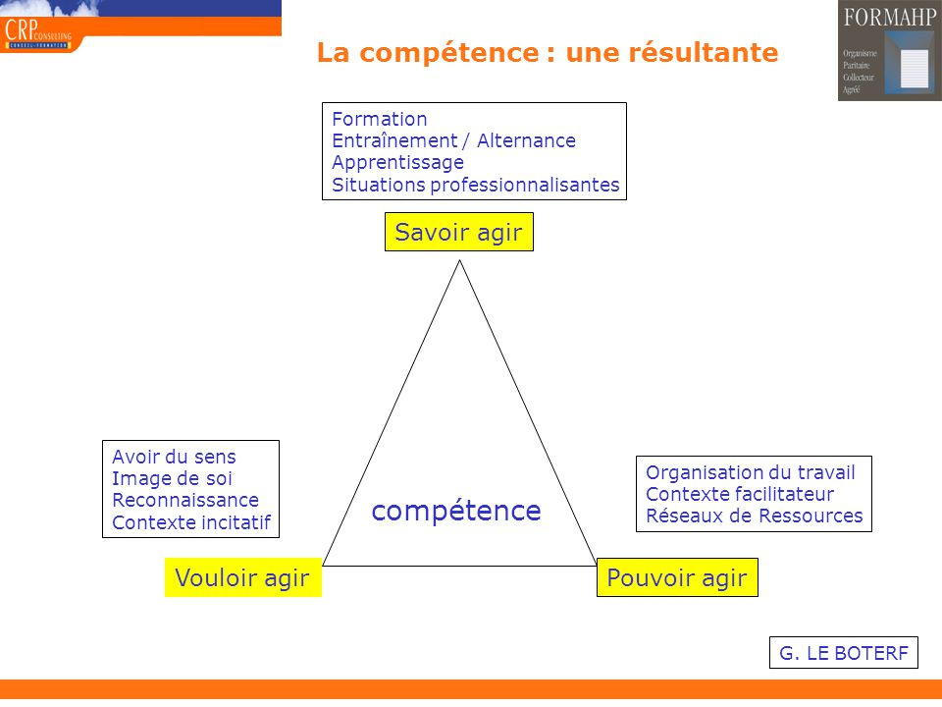
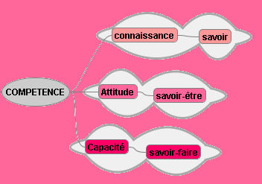
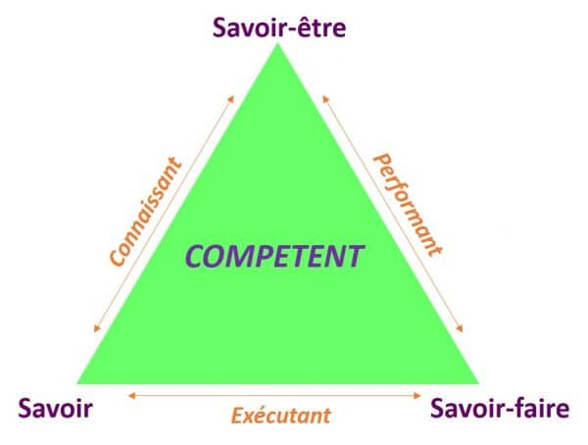
Notes:
Des modèles différents circulent qui se rattachent à des conceptions différentes (ex : performance, pédagogie par objectifs, Cf Perrenoud).

Slide 9


« Une compétence est l’aptitude à mobiliser ses ressources (connaissances, capacités, attitudes) pour accomplir une tâche ou faire face à une situation, complexe ou inédite. »
Annexe à la Délibération n° 382 du 10 janvier 2019 RELATIVE AU SOCLE COMMUN DE CONNAISSANCES, DE COMPÉTENCES ET DE VALEURS DE LA NOUVELLE-CALÉDONIE
Notes:
Nous nous accordons sur le dernier modèle qui correspond à la terminologie « éducation Nationale », utilisée pour le socle commun de connaissances de compétences et de valeurs de Nouvelle-Calédonie (2020).
On retient également les termes « compétences principales et secondaires » ou « compétences détaillées » :
Exemple : Lire (principale) => comprendre/ analyser/ interpréter (secondaire)
Gros plan sur « accomplir une tache ou faire face à une situation complexe ou inédite » : la compétence n’est pas une fin en soi, elle a une finalité d’action, elle s’inscrit dans une situation indissociable du concept de compétence. C’est à cette condition qu’une compétence est dite « transférable » ( à l’opposé d’une tâche automatisable) et c’est l’étendue de sa transférabilité d’une situation à une autre qui définit son niveau de maîtrise. (sinon il s’agit d’apprentissages mécaniques, béhavioristes, reproduits ou imités dans des situations identiques). Pour pousser la logique , on ne devrait évaluer que sur des parties non traitées dans les programmes et des situations inédites pour être au plus proche de la notion de compétences.
Une compétence s’actualise (s’apprend et s’évalue) dans une famille de situations correspondant à la discipline, et dans des situations complexes qui mobilisent des ressources différentes à chaque fois (capacité/attitude et connaissances), et font intervenir des variables et des aléas.
Une compétence est un système et non l’addition simple de trois composantes (connaissance, attitude, capacité).. Comme toujours dans les systèmes vivants, le tout est plus que la simple réunion des parties, parce qu’elles forment un système, comme le rappelle Tardif (1992, 1994)
Exemple : Compétence « Conduire » : Connaissance = code de la route / Capacité = passer les vitesses, freiner, allumer les phares, etc. / Attitude = être vigilant, être courtois. Si l’une des trois composantes fait défaut, conduire est impossible ou dangereux.

Slide 10
De l’aRI
au
LSL Pro

Slide 11
L’attestation de réussite intermédiaire est délivrée sur la base des éléments –moyennes et appréciations - portées dans le LSL pro
BO N°6 du 11 févr 2021 (extraits)
Si elle n'a pas de valeur certificative, l'attestation de réussite intermédiaire installe néanmoins en fin de première un bilan des connaissances et des compétences de l'élève et marque ainsi une étape importante dans son parcours vers le baccalauréat professionnel.
Elle permet de souligner les points forts constatés et d'identifier les axes de travail à envisager par l'élève pour l'obtention du baccalauréat.
L'attestation de réussite intermédiaire s'appuie sur l'ensemble des enseignements : elle concerne donc tous les professeurs et s'intègre dans le suivi pédagogique et éducatif de l'élève.
Notes:
Voir arrêté du 16/12/2020
Une approche pédagogique dans une logique de parcours
L’ARI remplace la certification intermédiaire dès 2021.
Elle est délivrée par le Vice-Recteur.
Elle permet un bilan de compétences en 1ère mais aussi un plan de travail pour l’élève en terminale en vue de sa préparation et de sa réussite au bac.
Le livret scolaire est déjà mis en œuvre de la maternelle au collège. Il est également mis en œuvre au lycée général et technologique.
Sa mise en œuvre dans la voie professionnelle achève sa généralisation sur tous les cycles de la formation initiale.

Slide 12

L’attestation de réussite intermédiaire est délivrée sur la base des éléments –moyennes et appréciations - portées dans le LSL pro
L’ARI est délivrée en fin de 1ère bac pro si :
La moyenne annuelle de l’ensemble des notes inscrites au LSL pro (coef 1 pour les EG / coef 4 pour l’ EP de spécialité ) est égale ou supérieure à 10/20.
Si la moyenne se situe entre 9 et 10/20 et que le conseil de classe restreint délibère en faveur de sa délivrance à partir de l’appréciation portée sur la PFMP dans le LSL Pro.
L’ARI n’est pas délivrée pour les élèves qui obtiennent une moyenne en dessous de 9/10.
Notes:
Modalité de calcul et de délivrance de L’ARI.
En cas d’absence d’évaluation, les règles de gestion habituelles sont appliquées : 0/20 pour une absence injustifiée , non-évalué pour une absence justifiée ou pour une dispense.
Le LSL Pro faciliteront également les délibérations des jurys pour le baccalauréat à partir de la session 2022.

Slide 13
DeS Programmes de
Lettres, Histoire-géographie-EMC
au
LSL PRO

Slide 14


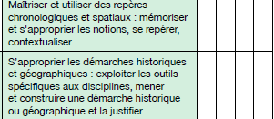
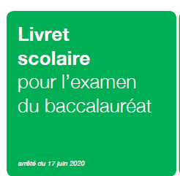
HISTOIRE GÉOGRAPHIE : DEUX COMPÉTENCES identiques dans le PROGRAMME et dans le LSLPRO
PROGRAMME
P
ROGRAMME
LSLPRO
Notes:
Les compétences des programmes sont automatiquement reportées dans le LSL Pro

Slide 15
EMC :
7 COMPÉTENCES DANS LE PROGRAMME RAMENÉES À 3 DANS LE LSLPRO
PROGRAMME EMC
Identifier, exprimer et maîtriser ses émotions.
Mettre à distance ses opinions personnelles pour construire son jugement.
Effectuer une recherche documentaire en faisant preuve d’esprit critique.
S’impliquer dans un travail et coopérer.
Construire et exprimer une argumentation cohérente et étayée en s’appuyant sur les repères et les notions du programme.
Savoir écouter, apprendre à débattre.
Respecter autrui et la pluralité des points de vue.
LSL PRO
Construire et exprimer une argumentation étayée…
Mettre à distance ses opinions
Mobiliser ses connaissances pour penser et s’engager dans le monde…..
Intégrées aux compétences d’histoire géographie dans le LSL Pro

Slide 16
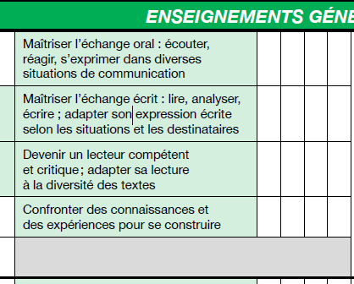
FRANÇAIS :
4 COMPETENCES IDENTIQUES DANS LE PROGRAMME
DANS LE LSL PRO
:
PROGRAMME DE FRANÇAIS
« Cet enseignement vise ainsi l’acquisition de quatre compétences :
-Maîtriser l’échange oral : écouter, réagir, s’exprimer dans diverses situations de communication
-Maîtriser l’échange écrit : analyser écrire et adapter son expression écrite selon les situations et les destinataires
-Devenir un lecteur compétent et critique, adapter sa lecture à la diversité des textes.
- Confronter des connaissances et des expériences pour se construire
Notes:
Pour les enseignements généraux : situation plus complexe car certains programmes (français notamment) n’ont pas été écrits dans une perspective d’approche par compétences. C’est aux équipes de faire le travail de déclinaison en compétences secondaires, connaissances, capacités, attitudes.
De grandes disparités selon les disciplines, leur programme ou le travail engagé précédemment autour de la modularisation.

Slide 17
DU LSL PRO
à
PRONOTE
Notes:
C’est à cette étape que la réfléxion sur la discipline, sur son évaluation est engagée afin de déterminer les lignes à renseigner dans pronote.

Slide 18
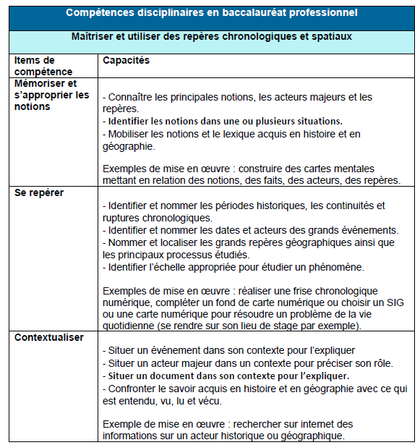
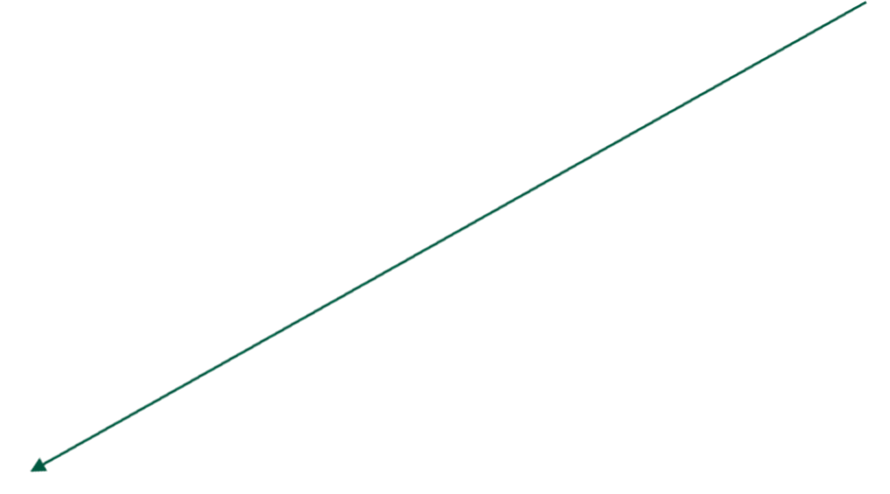
HISTOIRE GÉOGRAPHIE EMC, du LSLPRO à pronote
Les items de compétences peuvent être reportés dans PRONOTE.
Les «capacités» peuvent être notés dans les carnets de bord des enseignants, indiqués dans les barèmes lors des évaluations.
Des activités pour la mise en œuvre pédagogique
Notes:
Les items de compétences peuvent être reportés dans PRONOTE

Slide 19

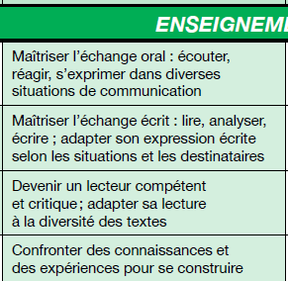
FRANÇAIS: du LSLPro à pronote
Comment décompose-t-on une compétence principale en compétences secondaires (ou détaillées )?
Peut-on décomposer une compétence secondaire (ou détaillée ) en capacités/attitudes/ connaissances
?
C’est à cette étape que la réflexion en équipe disciplinaire s’engage …..
Peut-on détailler une compétence en 5 ? 15 ? 30 compétences détaillées?
Notes:
Le programme de français n’a pas été écrit dans une perspective d’APC , ce qui oblige les équipes à se pencher sur la déclinaison des 4 compétences en compétences secondaires (
pas de grille nationale).
Ce sont à ces questions (et sans doute d’autres) que vont se confronter les équipes disciplinaires qui s’engagent dans l’approche par compétences. C’est en cela que le LSL pro est un puissant levier pour interroger les pratiques et les disciplines car il soulève des questions qui obligent à des choix pour paramétrer Pronote.
Comment décompose-t-on une compétence principale ? Pas de modèle, pas de grille nationale, quelques tentatives académiques sur lesquelles on peut s’appuyer pour élaborer une grille académique propre à la NC.
Peut-on décomposer une compétence secondaire en capacité /connaissance / attitude ? Pas dans le Pronote, où devraient figurer seulement des compétences

Slide 20
?
Segmenter une compétence première « Maîtriser l’échange oral » en compétences secondaires :
Ecouter
Réagir
S’exprimer dans diverses situations de communication
?
?
S’appuyer sur le CECRL
Voir https://eduscol.education.fr/1971/cadre-europeen-commun-de-reference-pour-les-langues-cecrl
?
?
S’inspirer de différents travaux en académie. Voir :
https://lettres-histoire-geographie.enseigne.ac-lyon.fr/spip/spip.php?article350
https://sites.ac-nancy-metz.fr/lettres-hist-geo-lp/reperes-de-progressivite-et-attendus-de-fin-de-cycle-en-francais/
?
?
S’inspirer du socle commun cycle 4
Ou…. de nos anciens programmes ….
?
Notes:
Remonter des grilles de compétences n’excédant pas 15 items (approximativement) pour le 6 aout ?
Distinguer ce que l’on veut inscrire collectivement dans Pronote et ce que l’on veut retenir pour sa progression et ses évaluations propres.

Slide 21
De Pronote
à
l’evaluation deS compétences
Notes:
OU « Quelles incidences sur les pratiques de classe ? »

Slide 22

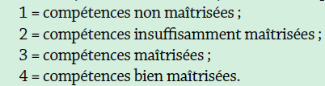
PRONOTE : quelles modalités d’évaluation : Note ou positionnement ?
Des choix à définir en équipe
Evaluation chiffrée ?
Coefficientée
Positionnement par couleurs ?
Positionnement par niveaux d’acquisition ?
Notes:
Note ou positionnement ?
A l’école comme au collège, c’est l’évaluation par compétences et la mise en œuvre des livrets scolaires qui ont signé l’arrêt des notes ( IFE N° 94, page 32)
Une question sensible qui divisent encore parfois les enseignants, les parents, les élèves. Illusion que la note est plus objective et/ou plus fiable que le positionnement.
En NC , continuité => pas de notes au collège.
L’évaluation par compétences, n’exclut par la notation chiffrée, contrairement à ce qui est souvent dit, mais elle la rend inutile.
La notation, si elle n’apporte rien de plus, peut néanmoins offrir les mêmes bénéfices que le positionnement, à condition qu’il y est ( Merle, 2012) :
-un barème communiqué à l’élève, à l’avance pour apprécier ce qui est réussi, ce qui est échoué
-des annotations sur les copies pour indiquer à l’élève les pistes de progrès
Faire un usage encourageant de la note = Evaluation positive. /cf « constante macabre » (Antibi, 2003) => les performances des élèves sont plus basées sur les échecs que sur les réussites. Passer à une notation additive plutôt que soustractive = affecter des points aux éléments réussis, plutôt que soustraire des points sur les éléments échoués. Exemple de la notation pour la dictée, qui depuis 1013 au DNB comptabilise les graphies correctes. /
Lorsque les épreuves sont communes, souvent plus équitables.
Les avantages du positionnement par niveau plutôt que par note : IFE N° 94 septembre 2014; Olivier Rey , Annie Feyfant : « Les objectifs et les résultats déclarés montrent une plus grande concertation entre enseignants, une meilleure communication avec les familles, la lutte contre le décrochage et l’absenteisme, l’amélioration du climat scolaire, la remotivation des élèves, l’amélioration des résultats, »
Classe sans notes : voir Expérithèque, banque de ressources.

Slide 23
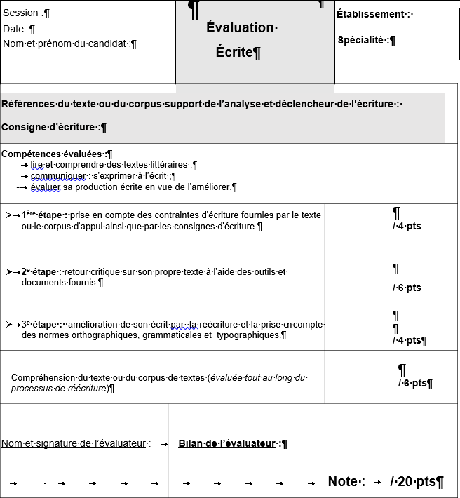
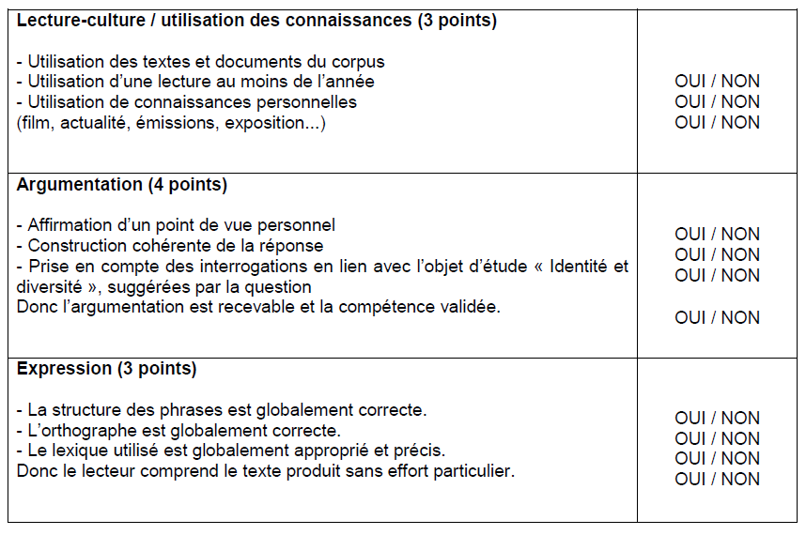
Exemple d’évaluation chiffrée
Notes:
Propositions : Construire les barèmes avec les élèves avant les devoirs ?
Quelques exemples issus d’évaluations certificatives chiffrées et par compétences Le barème de l’épreuve écrite du bac : différentes capacités relevant des 4 compétences sont évaluées :
Lecture-culture / utilisation des connaissances = maîtriser l’échange écrit + confronter des connaissances et des expériences pour se construire + devenir un lecteur compétent et critique.
Argumentation = confronter des connaissances et des expériences pour se construire + Maîtriser l’échange écrit.
Expression = Maîtriser l’échange écrit.

Slide 24
Exemple d’évaluation par positionnement
Notes:
Un exemple d’entête de devoir de type bac pro en français.
Les évaluations formatives conduites tout au long de l’année, devraient donner lieu à un positionnement pour investir pleinement leur dimension formative . Cf De Ketele, diapo suivante.

Slide 25
Evaluer : PRONOTE ET LSL PRO
Les deux systèmes d’évaluations, note et positionnement, peuvent cohabiter.
Les compétences peuvent être converties en notes mais pas l’inverse :
0 à 4/20 | 4 à 10/20 | 10 à 16/20 | 16 à 20/20
Compétence non maîtrisée | Compétence insuffisamment maîtrisée | Compétence maîtrisée | Compétence bien maîtrisée

Slide 26
Evaluer une compétence : note ou positionnement ?
Petit florilège pour en débattre.
(extraits du dossier de veille de l’IFE, N° 94 septembre 2014)
La notation ne devrait pas concerner des apprentissages en cours d’acquisition sauf à produire de l’échec ou de la réussite abusifs (De Ketele 2013)
La notation favorise un accroissement de la violence et de la polarisation sociale sur fond de moindre solidarité. (Bradfood &Pollard, 2006)
Pour les enseignants, la note est un instrument de motivation extrinsèque. (O.Rey et A. Feyfant, 2014)
Les docimologues ont montré depuis les années 1930 le caractère aléatoire de la notation des épreuves au baccalauréat. (Suchaud, 2008)
Depuis 2000, responsable des politiques éducatives utilise les compétences comme levier d’évolution des pratiques et des systèmes éducatifs (Rey, 2011)

Slide 27
De l’évaluation
des compétences
À
L’ENSEIGNEMENT PAR COMPETENCES

Slide 28
Enseignement, apprentissage, évaluation par compétences : un continuum.
La construction d’une compétence relève d’un juste dosage entre le travail isolé de ses divers éléments
et l’intégration de ces éléments en
situation d’opérationnalisation. Toute la difficulté didactique est de gérer de manière dialectique ces deux approches. » (Etienne et Lerouge)
CAPACITÉ/CONNAISSANCE/ATTITUDE
Exemples : relever un champ lexical / nommer les personnages, etc.
TÂCHE COMPLEXE
Exemples : résumer un texte, présenter un corpus, etc.

Slide 29
Enseignement, apprentissage, évaluation par compétences : un continuum.
1) La compétence débouche sur la réalisation d'une tâche, elle doit donc inciter les enseignants à réfléchir à ce qu'ils veulent que les élèves sachent faire à l'issue d'un cours et à multiplier les situations pédagogiques où les élèves doivent être en activité.
2) Les compétences se construisent au gré d’un entrainement, d’expériences renouvelées, à la fois redondantes et structurantes, entrainement d’autant plus efficace qu’il est associé à une posture réflexive. (P. Perrenoud)
Notes:
1) Limite du « cours magistral dialogué » , de la trace écrite dictée etc. : gain de temps mais apprentissages limités. Privilégier les situations complexes…
------------------------------
2) Notions de : familles de situations / Métacognition / Zone proximale de développement (Vygotski 1997)
La « Zone Proximale de Développement ». Extrait d'un enseignement de T. Dujardin. La ZPD comprend les compétences, les connaissances et les notions qu'une personne est sur le point d'acquérir, mais qu'elle ne maîtrise pas encore sans aide. L'enseignant amène l'apprenant dans la ZPD en : Évaluant les aptitudes et le potentiel de l'apprenti. En encourageant sa participation et en favorisant la transition de la dépendance à l'autonomie. Puis en évitant l'ennui et l'échec. Si certaines frustrations sont tolérables, l'apprenant ne doit toutefois pas être ni totalement dépassé ni passif, mais doit prendre une part active dans son apprentissage.

Slide 30
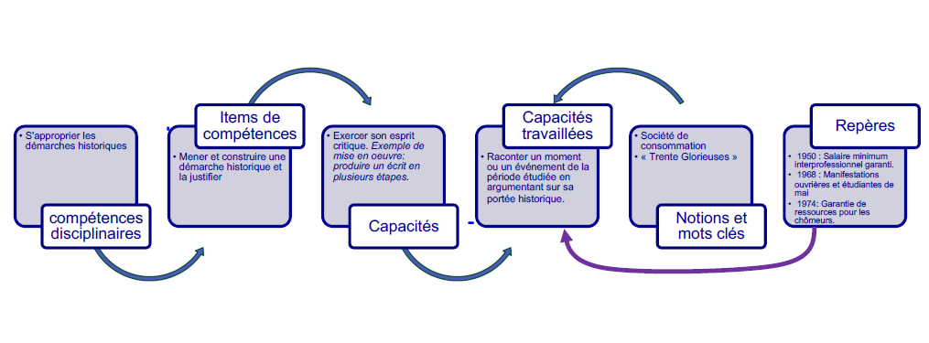
HG : Enseignement, apprentissage, évaluation par compétences : un continuum.
Notes:
Enseignement facilité car les programmes d’HG sont écrits et déclinés en compétences / capacités et connaissances.

Slide 31
Enseignement, apprentissage, évaluation par compétences : quelques pistes.
Utilisation de méthodes d’enseignement variées pour répondre aux besoins diversifiés des élèves (différenciation, remédiation )
Implication active des élèves dans les processus d’apprentissages (mise en activité / métacognition, collaboration // cours magistral n’est pas une situation complexe à laquelle on confronte l’élève )
Objectif de progrès et non de résultats (statut de l’erreur,)
Remédiation/ régulation : donner aux élèves des informations qui leur permettent d’ajuster leur travail sur la base de critères explicites et décrits préalablement. (rétroaction, appréciations, annotations)
Ne pas apporter de réponse mais fournir un étayage progressif
Accorder une place aux stratégies d’apprentissage (métacognition)
Evaluation entre pairs et auto-évaluation
(à compléter ! )
Notes:
Quelques pistes qui seront approfondies lors des formations disciplinaires.

Slide 32
Objectif fin 2021 : harmoniser les grilles en français (ou être en capacité de mettre à disposition des équipes des grilles pour 2022).
Objectif 2022 : élaborer des grilles de descripteurs pour apprécier les différents niveaux de positionnement. (cf diapo suivante , RAE)
Objectifs 2023 : réfléchir à des familles de situations pour enseigner et évaluer par compétences dans chaque discipline.

Slide 33
FIN
Et bons conseils d’enseignement !

